Slide 1
第一性原理计算
表面反应动力学及催化剂活性调控

Slide 2
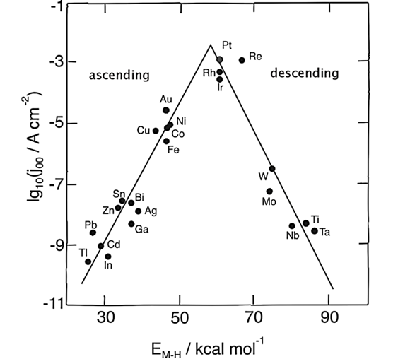
加氢催化（ R + H₂ ➝ RH)

Slide 3

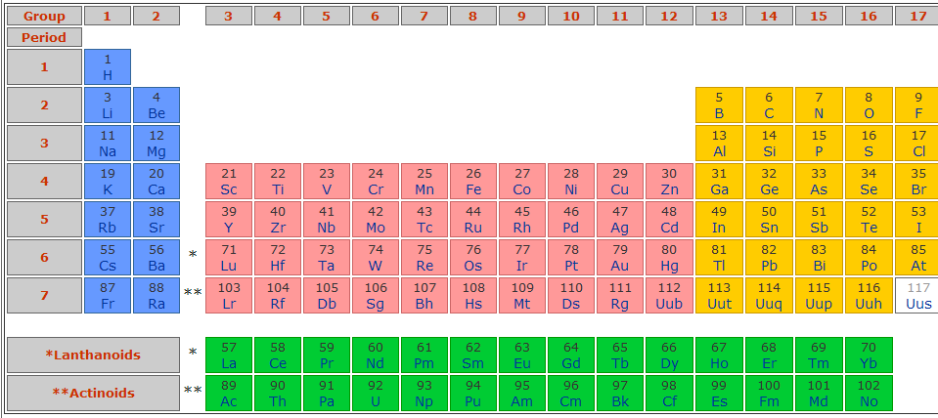
活性理论研究
Volcano curves 火山型曲线
Fundamental finding in heterogeneous catalysis

Slide 4
活性理论研究
“火山型”活性趋势线（1969 巴兰金）
理论计算
实验测量
桥梁
如何有效地确定顶点？
活性描述符
为什么存在？形状？顶点位置？高度？
Notes:
（7）由巴兰金提出的火山型曲线在当前基于描述符的催化剂筛选框架起着关键作用，通常可以通过考察周期表上不同位置的过渡金属元素的催化反应活性的变化来获得火山型曲线(先上升，再下降)。火山型曲线的发现具有重要的意义，可以作为多相催化中理解反应活性和催化剂设计的基础。但却缺乏明确的物理图像。比如，火山型曲线为什么存在？影响他的形状、顶点位置、高度的内在因素是什么？而且，传统的火山型曲线构筑法，需要大量的DFT理论计算、效率低。如何快速、有效地确定最优催化剂也是多相催化中非常重要的问题。

Slide 5
1.活性理论研究
多相催化火山型活性趋势
研究及其应用
Notes:
（45）最后是火山型曲线的研究。

Slide 6
多相催化反应动力学基础

Slide 7
多相催化反应动力学基础
反应动力学的重要参量：
速率常数：可用来比较催化剂的活性；
活化能：判断活性中心的异同；
指前因子：用于求取活性中心的数目。
气固多相催化反应动力学特点：
反应速率与反应物的表面浓度/覆盖度有关；
总包反应动力学带有吸附和脱附动力学的特征，甚至
内扩散的影响。

Slide 8
一、基本概念
1.1 反应速率
1、反应速率定义：反应速率表示反应的快慢，通常定义为参与反应的某种反应物或产物i的量随反应时间的变化率，
Ω是反应空间。对于均相催化反应，Ω是反应体系的体积；对于固体催化剂的气度多相催化反应，Ω可以是催化剂的体积V、表面积S或质量W。
对于基元反应
有

Slide 9
2、转换数或转换频率（turnover number or turnover frequency，TOF）：单位时间内每个活性中心引发的总包反应的次数。
1.2 速率方程与动力学参数
微分速率方程：
幂式速率方程：
k：速率常数；α，β ⋅⋅⋅：反应级数
双曲线式速率方程：
k：速率常数；λ_{i}：常数

Slide 10
基元过程一般服从Arrhenius定律
表观活化能：形式上遵循Arrhenius定律的总包反应所对应的活化能。但其具体物理意义视情况而定。
动力学参数：速率常数、反应级数、指前因子和活化能。
1.3 速率控制步骤
催化反应由许多基元反应构成，如果其总速率由其中一步的速率决定，这一步就称为速率控制步骤。
从速控步骤的假定可以进一步推论，在定态时，除速控步骤之外的其它各步都近似地处于平衡状态。
指前因子
活化能

Slide 11
表面质量作用定律
表面质量作用定律：理想吸附层中的表面基元反应，其速率与反应物在表面上的浓度成正比，而表面浓度的冥是化学计量方程的计量系数。
如对反应：
其速率
吸附物种表面经常用覆盖度来代替，所以

Slide 12
Stochastic Lattice Dynamics → Mean Field
Assumptions:
fast diffusion (k_{dif} → ∞)
large lattice (N_{L} → ∞)
large coordination number (ν_{coord} → ∞)
Lattice Master Equation
Well-Mixed Master Equation
Limiting Deterministic Model
Mean-Field Model
Hierarchy of models showing the transition to MF limit
All three assumptions must be satisfied for MF model to be valid

Slide 13
获取速率方程的方法：机理模型法和经验模型法。
二、机理模型法建立速率方程
机理速率方程：假定一个机理，借助于吸附、脱附、以及表面反应的规律推导出的速率方程。分两种情况：
理想吸附模型的速率方程；
实际吸附模型的速率方程。

Slide 14
三、经验模型法建立速率方程
直接用某种函数去表达动力学数据，建立速率方程。最常选用的函数是幂函数，
对不可逆反应：
对可逆反应：
参数确定方法：尝试法、孤立法、线性回归法。

Slide 15
无速控步骤时的速率方程-稳定态处理法
处理模型：在催化反应的连续系列中，如各步骤速率相近和远离平衡的情况下，没有速控步骤。
稳态近似：假定个步骤速率相近，从而中间物种浓度在较长时间内恒定，即：
其中，θ_{i}为表面中间物种浓度。
非线性方程组
非线性常微分方程组

Slide 16
活性理论研究
“火山型”活性趋势线（1969 巴兰金）
理论计算
实验测量
桥梁
如何有效地确定顶点？
活性描述符
1. 缺乏清晰的物理图像：为什么存在？形状？顶点位置？高度？
2. 计算量大、效率低
Notes:
（7）由巴兰金提出的火山型曲线在当前基于描述符的催化剂筛选框架起着关键作用，通常可以通过考察周期表上不同位置的过渡金属元素的催化反应活性的变化来获得火山型曲线(先上升，再下降)。火山型曲线的发现具有重要的意义，可以作为多相催化中理解反应活性和催化剂设计的基础。但却缺乏明确的物理图像。比如，火山型曲线为什么存在？影响他的形状、顶点位置、高度的内在因素是什么？而且，传统的火山型曲线构筑法，需要大量的DFT理论计算、效率低。如何快速、有效地确定最优催化剂也是多相催化中非常重要的问题。

Slide 17
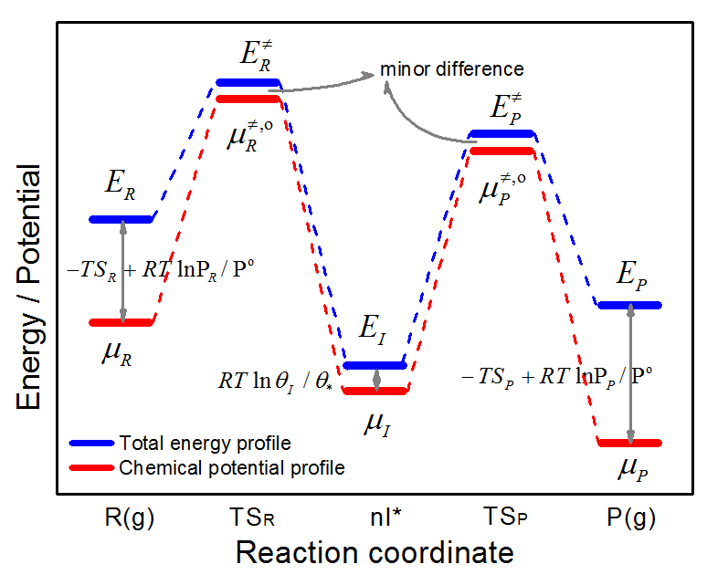
模型建立
广义反应模型：
速率表达式：
稳态时：
Notes:
（46）我们考虑了包含吸附和脱附过程的广义的两步模型，这种模型考虑了多原子分子的解离，更好地描绘了真实情况。这是对应的能量分布图。然后我们采用化学势的符号建立了速率方程，根据稳态条件和归一化条件，我们可以求得可逆度，覆盖度和速率的表达式。

Slide 18
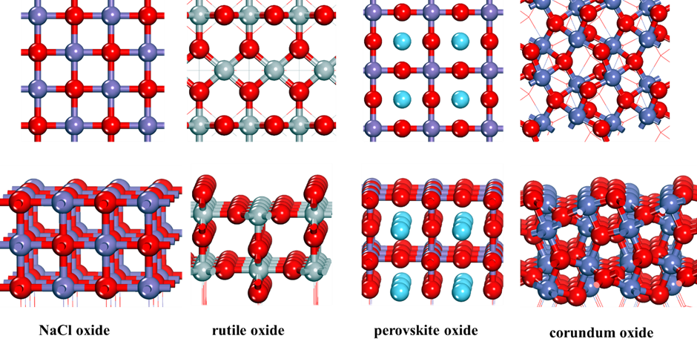
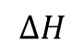
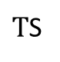
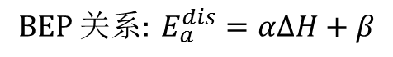
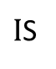
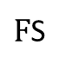
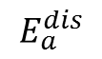
小分子解离BEP关系的研究
>
>
$T$S
$$E_{a}^{dis}$$
$${BEP 关系: E}_{a}^{dis}=α∆H+β$$
$I$S
$$∆H$$
$F$S

Slide 19
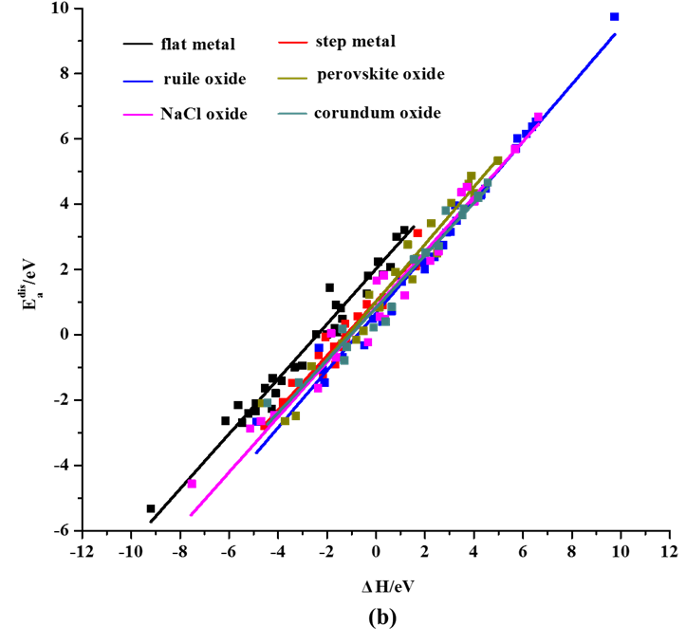
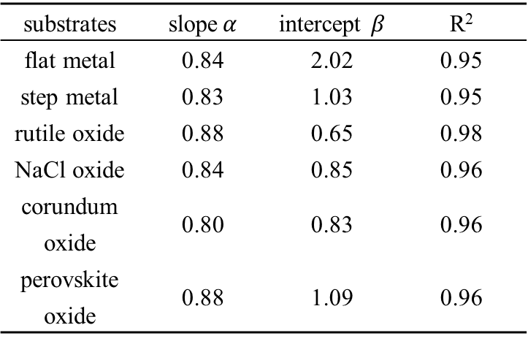
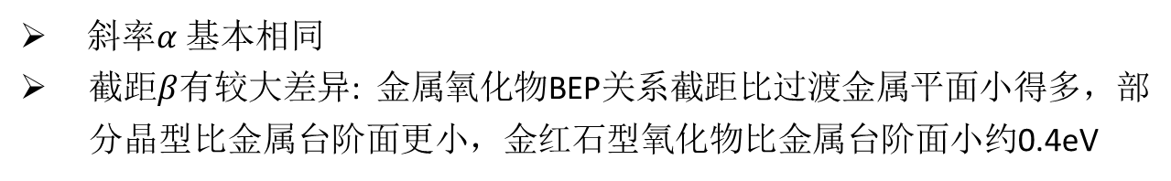
金属氧化物和过渡金属解离BEP关系的比较
substrates | slope$α$ | intercept $β$ | R²
flat metal | 0.84 | 2.02 | 0.95
step metal | 0.83 | 1.03 | 0.95
rutile oxide | 0.88 | 0.65 | 0.98
NaCl oxide | 0.84 | 0.85 | 0.96
corundum oxide | 0.80 | 0.83 | 0.96
perovskite oxide | 0.88 | 1.09 | 0.96
斜率$α$基本相同
截距$β$有较大差异: 金属氧化物BEP关系截距比过渡金属平面小得多，部分晶型比金属台阶面更小，金红石型氧化物比金属台阶面小约0.4eV

Slide 20
火山型曲线的存在
微分：
极值点：
Notes:
（47）根据这些表达式，我们试图证明火山型曲线的存在。对速率微分可得。可以看到，分子上的这两项的相对大小，决定了速率曲线的变化行为，令微分等零，我们可以整理得到这个式子，由于它始终大于0，我们可以得到中间体最优化学势的范围，自然可以得到范围之差大于0

Slide 21
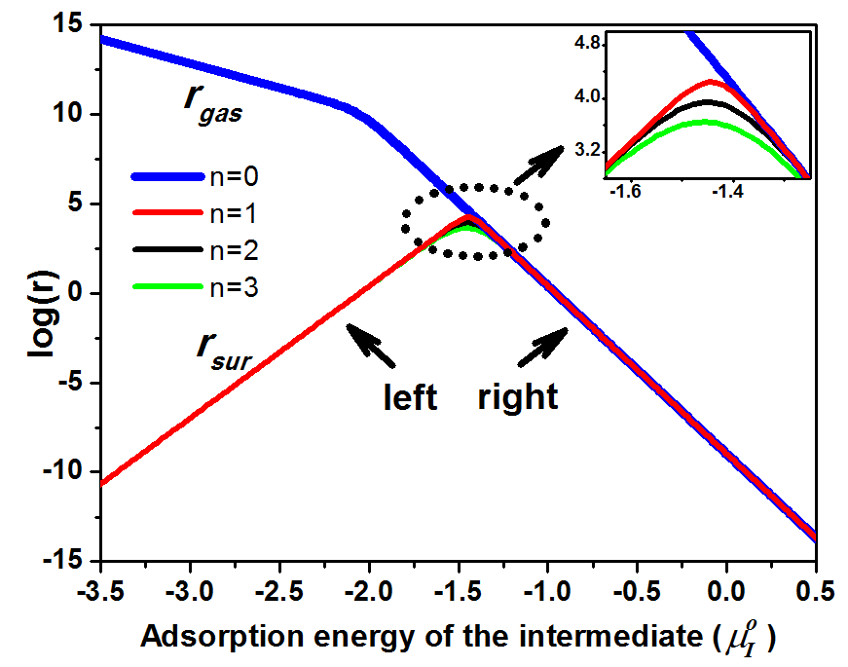
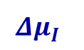
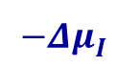
火山型曲线的证明
分子上两项之商：
$$Δμ_{I}^{}$$
单调递减，不存在
左边：
$$−Δμ_{I}^{}$$
右边：
中值定理：存在
左>0,右<0：极大值
Notes:
（48）进一步，分子上两项之商可以重新整理为这个公式，将两个边界代入，可以得到左边的微分大于0，右边的微分小于0，根据中值定理，可知必然存在零点，同时根据左边大于零右边小于零，可以确定他是极大值，对应一个火山型曲线。进一步我们考虑气相反应速率的微分作为比较。可以很容易看出它总是小于零的，说明反应速率是单调递减的，而不是一个火山型的行为。数值模拟的结果也表明，在表面催化反应中存在火山型曲线而在气相中没有。

Slide 22
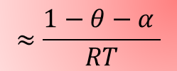
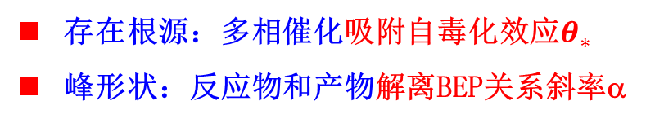
火山型曲线的斜率
存在根源
简单假设：
简单关系：
$$≈\frac{1−θ−α }{RT}$$
左边：吸附平衡：
右边：脱附平衡：
存在根源：多相催化吸附自毒化效应$θ_{∗}$
峰形状：反应物和产物解离BEP关系斜率α
Notes:
（49）有趣的是我们发现表面速率和气相速率之间有一个简单的关系：说明表面速率可以通过气相速率和活性位点简单地修饰表示，这表现出活性位点在决定多相催化的活性趋势的重要性。进一步我们可以得到，曲线两边的斜率。可以清楚地看到，在表面和气相反应的右边斜率是相同，但是左边不同。这些结果与数值模拟吻合。根据这两个式子，我们可以看到火山型曲线是这两项竞争导致的，进一步强调了反应位点的作用。因此，火山型曲线存在根源是多相催化吸附自毒化效应导致的。峰形状由反应物和产物解离的BEP关系斜率a决定

Slide 23
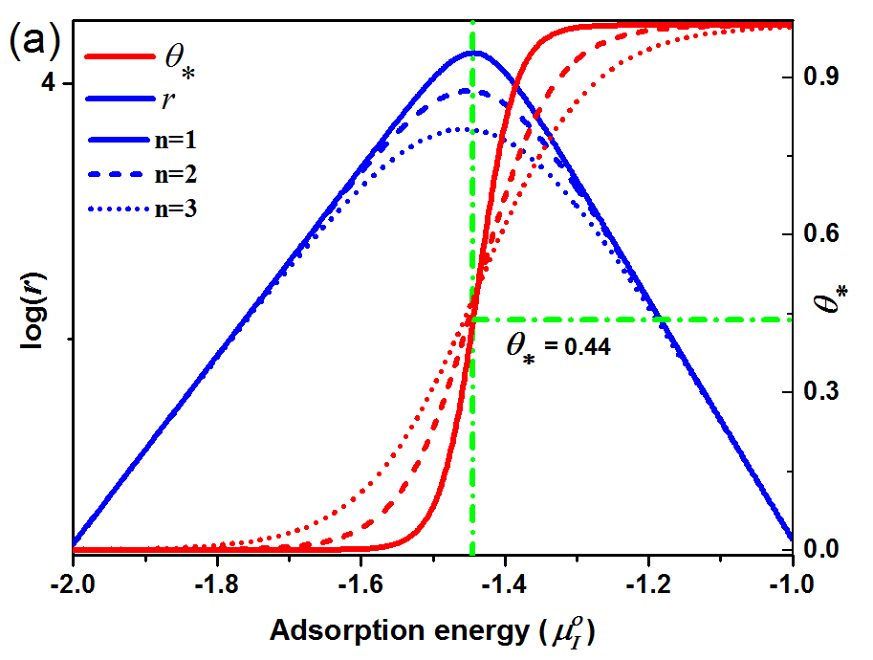
火山型曲线的位置
最佳范围
Notes:
（50）根据刚才得到的中间体最优化学势范围，我们可以得到中间体最优吸附能的范围，结合一些简单合理的近似，我们可以得到一个简单的最佳吸附能的公式。数值模拟也验证了我们的这些公式，说明近似的合理性。

Slide 24
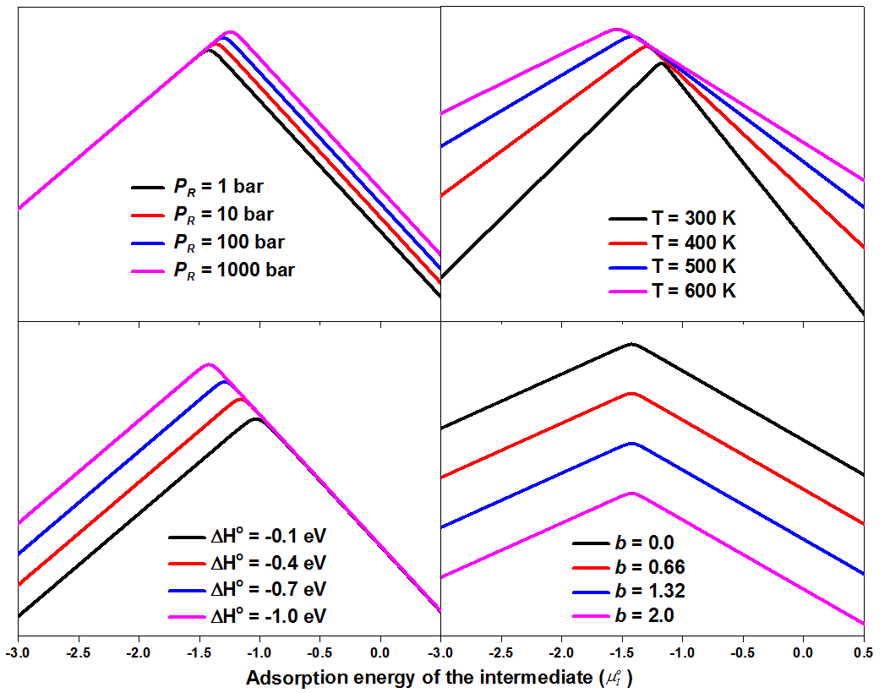
公式应用验证
峰位置：反应物R和产物P化学势
避免大量的表面基元反应计算
应该怎么移动
为什么这么移动
不同工况情况下最优催化剂变化可由化学势方法方便给出。
Notes:
（51）这个公式说明最佳吸附能的位置主要由反应物R和产物P化学势决定，避免了大量的表面基元反应计算。进一步，不同工况下最优催化剂变化可由公式方便给出。

Slide 25
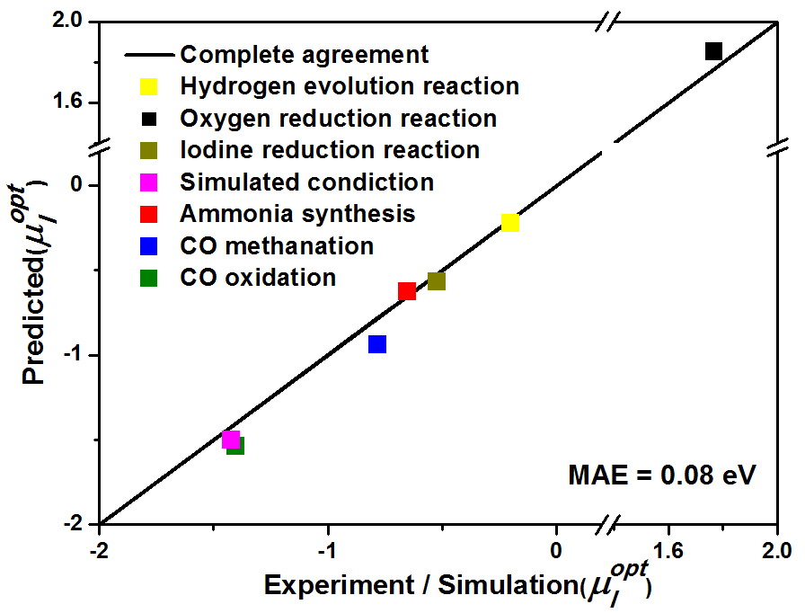
公式应用验证
合成氨：
Notes:
（52）在这里，我们运用公式估计一些已知的工业催化反应：包括合成氨、CO甲烷化、CO氧化、碘还原反应、制氢反应和氧还原反应。可以看到我们的预测结果展示了合理的精度。说明了我们公式的有效性。

Slide 26
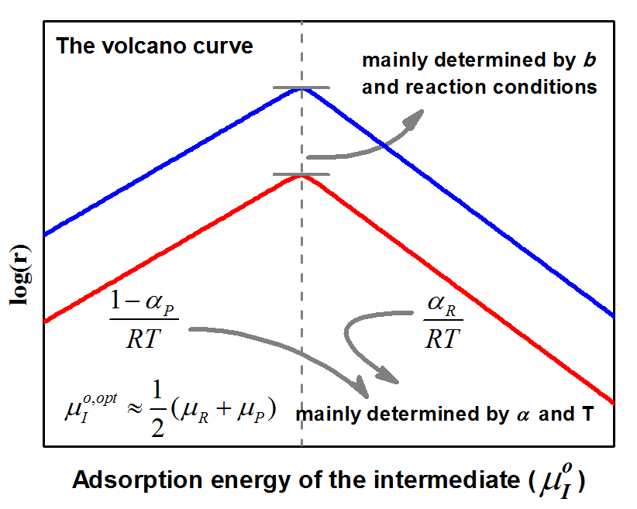
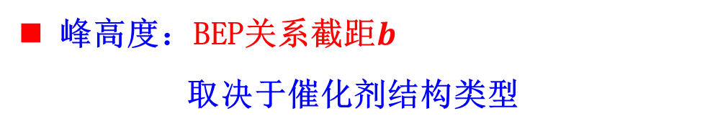
火山型曲线的高度
最佳速率
动力学维度
热力学维度
峰高度：BEP关系截距$b$
取决于催化剂结构类型
Notes:
（53）在最佳条件下，我们可以得到对应的最大速率方程。可以看到动力学参数，显著影响速率而不是火山型曲线的最大位置。与最佳吸附能公式不同，最大反应速率由动力学(分母项)和热力学(分子项)两个共同决定。对于给定的体系和反应条件。我们需要考虑BEP系数截距b的影响来降低反应能垒、提高活性。
综上可以得到，火山型曲线的峰位置主要有热力学决定，高度和形状主要由动力学决定。

Slide 27
2.IRR催化剂活性调控
惰性In₂O₃材料N掺杂活性
调控的机理研究
Sci. Rep., 2013. 10, 3109(3)
Notes:
（24）下面介绍N掺杂改性惰性In2O3材料方面的工作。

Slide 28
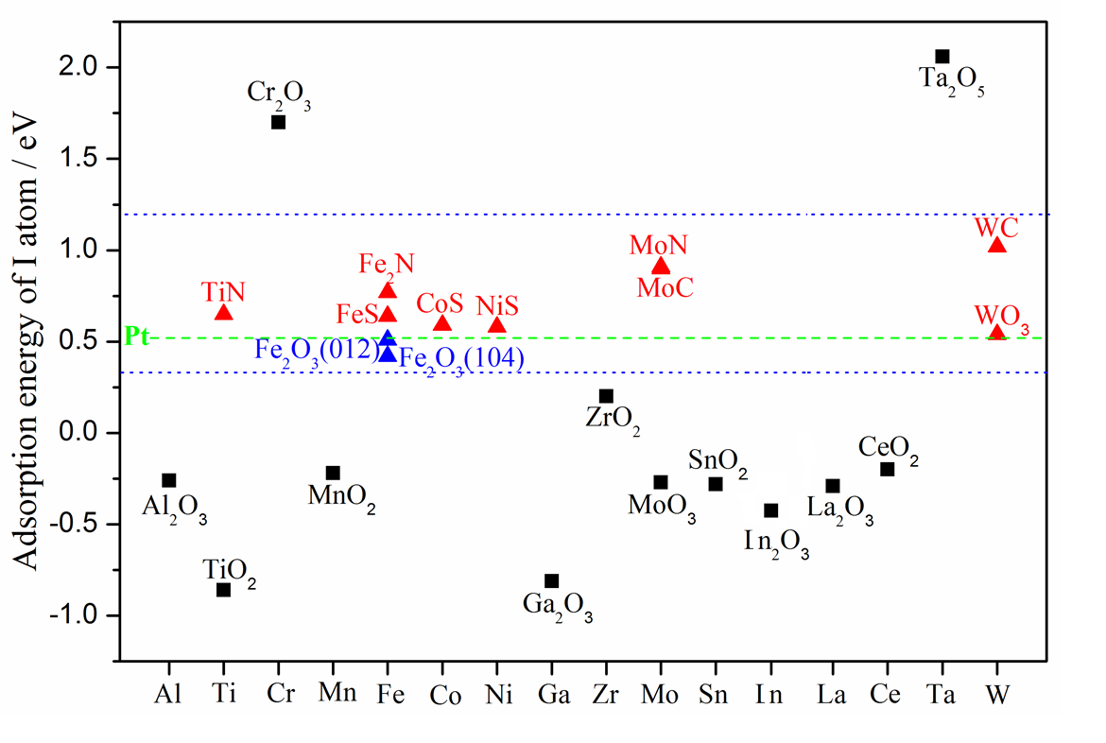

掺杂改性
筛选模型
-
-
-
?
-
?
最佳吸附能范围:
I 吸附能E_{ad}^{I} 可以作为决定IRR催化活性的关键因素
In₂O₃ (惰性、丰富) → N-掺杂 → N-In₂O₃ (活性 ??)
D. Wang, Nat. Commun., 2013, 4, 1583
Notes:
（25）根据我们课题组之前提出的筛选模型，I 吸附能可以作为决定IRR催化活性的关键因素，而且得到了最佳吸附能范围为-0.33~-1.2eV，对应图中的这两条蓝线。在这里，我们试图通过掺杂来活化惰性、丰富导体氧化物的活性。

Slide 29
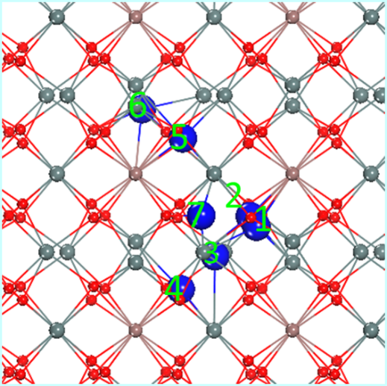
计算模型
N间隙掺杂模型
两种8面体In_{6c}结构
多种可能的掺杂构型
构型稳定性
Notes:
（26）在纯的In₂O₃晶体中，我们考虑了多种N间隙掺杂可能的结构，从而确定最稳定的一个构型。

Slide 30
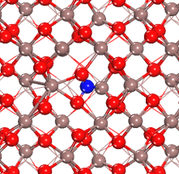
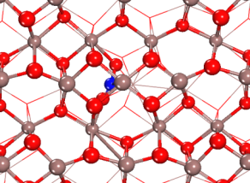
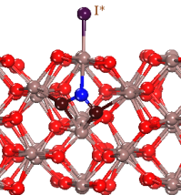
计算模型
N间隙掺杂模型
(a)
(b)
(C)
NO₂^{δ−}
形成局部NO₂^{δ–}构型
吸附能明显增强
预示着活性提高
Notes:
（27）这是获得的最稳定的构型，可以看到，插入的氮原子倾向与两晶格O原子和In原子成键，形成一个的局部NO₂^{δ-}的构型。进一步，我们构建了表面的面模型，计算结果表明，掺杂的N原子趋向于位于次表面，因此，由于配位环境的改变，这种表面In原子对I的吸附能可以被改变。计算的吸附能为-0.54 eV，根据之前的热力学模型，预示着N-In₂O₃可能有很高的催化活性。

Slide 31
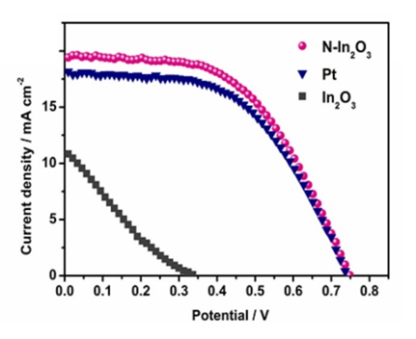
实验验证(合作组工作)
N-In₂O₃活性探究
N-In₂O₃(110) > Pt(111) >> In₂O₃ (110).
证明了理论预测的有效性和准确性。
Notes:
（28）根据理论上预测的结果，实验组合成N-In₂O₃作为对电极材料，发现其活性甚至超过Pt, 而纯In₂O₃效率是非常低的，从而证明了我们理论预测的有效性和准确性。

Slide 32
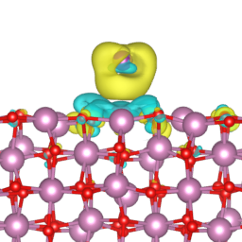
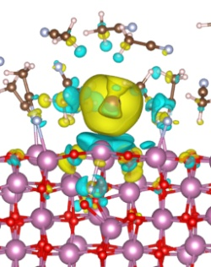
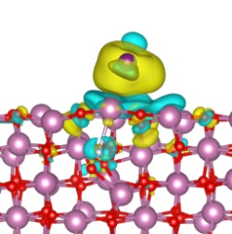
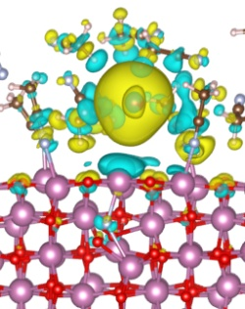
动力学分析
(a)
0.39 eV
(b)
0.52 eV
0.28 eV
0.94 eV
0.63 eV
(c)
1.38 eV
I₂吸附自动解离！E_{a}^{dis} ≈ 0；
E_{a}^{des}决速！
IRR交换电流
N/In₂O₃(110)>Pt(111)>Pt(411).
Notes:
（29）进一步我们进行了分子尺度的研究，发现在N-In₂O₃(110)表面，I₂分子可以自发分解成两个I*原子，而这在纯In₂O₃(110)是很难进行的。定量上，我们推导的交换电流公式，表明N-In₂O₃因为更低脱附能垒，而具有比铂更好的催化活性。与实验结果相吻合。

Slide 33
改性原因分析
几何因素， O_{ss}-In N-In
电子因素，电子重排、N提供
Notes:
（30）为什么间隙N掺杂可以引起I在In₂O₃(110)表面吸附能的增强？
从几何结构上讲，掺杂会形成一个比O-In键更弱的N-In键，表面In原子的结合能力增强是合理的。从电子层面上讲，由于N掺杂氧化铟体系的电子被重新分布，吸附在N-In₂O₃上的I原子可以获得0.47 e，这主要来自源于In原子(0.28 e)和间隙N原子(0.10 e)，使得对I的吸附能增加。除此之外，这项工作表明，廉价而丰富的半导体氧化物可以通过杂原子N掺杂改性成活性的催化剂，提供了一条有效又不含贵金属Pt的电催化剂的新途径。

Slide 34
2.IRR催化剂活性调控
杂原子掺杂改性石墨烯催化
I₃⁻还原反应研究
ACS Catal.2016. (In reply)
Notes:
（10）首先是杂原子掺杂改性石墨烯催化I3-还原反应的研究

Slide 35
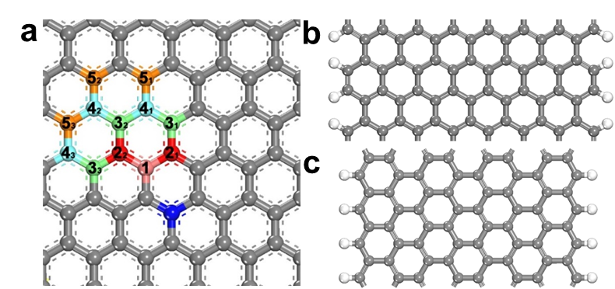
计算模型
石墨烯模型：基本平面、扶椅型边缘、锯齿型边缘
掺杂物：N、S
共掺杂稳定性：
No. | 1 | 2₁ | 2₂ | 3₁ | 3₂ | 3₃ | 4₁ | 4₂ | 4₃ | 5₁ | 5₂ | 5₃
E/eV | 0.26 | 0.00 | 0.13 | 0.13 | 0.05 | 0.07 | 0.01 | 0.08 | 0.10 | 0.08 | 0.05 | 0.03
Notes:
（11）我们试图通过第一性原理计算，系统研究石墨烯的内在活性和掺杂引起活性变化的机制。以三种常见石墨烯结构包括基本平面、扶椅型边缘和锯齿型边缘为研究对象，我们考查了两类典型的N、S掺杂。考虑了一系列共掺杂模型，发现不同构型的稳定性差不多。因此，在后面的研究中，我们只选择了有代表性的这四种。

Slide 36
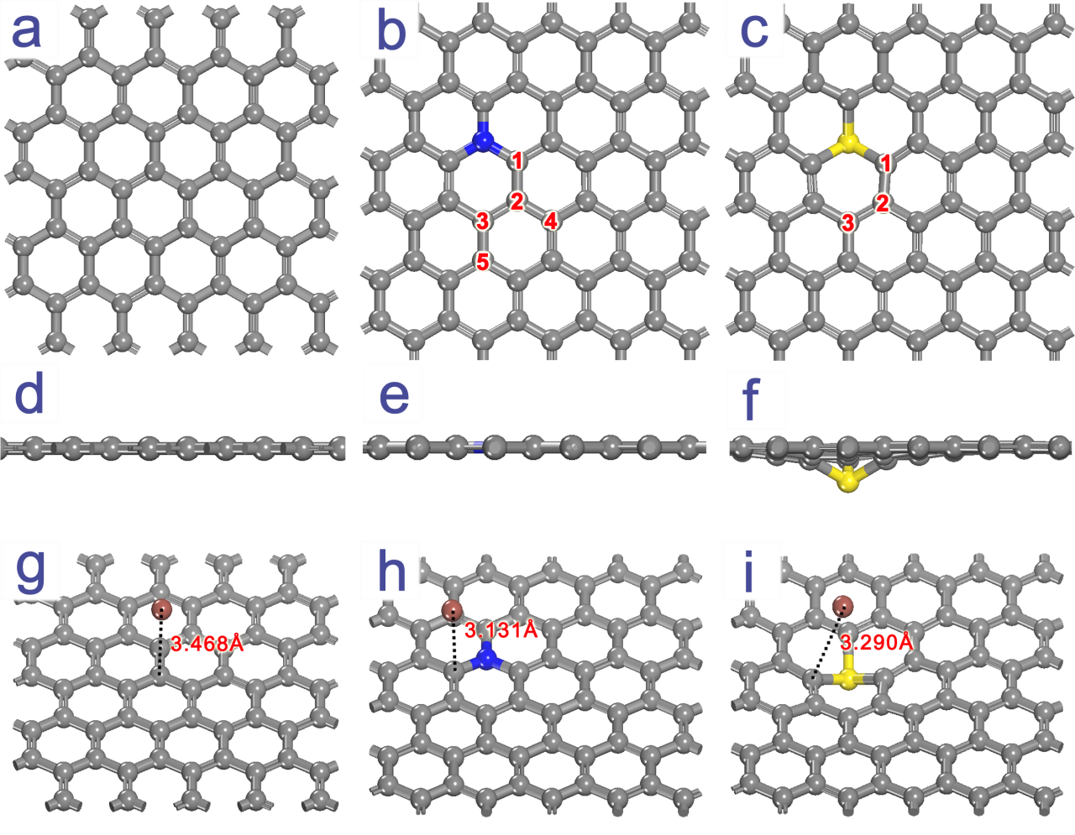
计算结果
基本平面模型
G N-G S-G
optB88-vdW | G | N-G | S-G
1 | 0.40 | -0.23 | -0.09
2 |  | -0.12 | 0.27
3 |  | -0.12 | 0.26
4 |  | -0.05
5 |  | -0.04
掺杂吸附能明显增强
N: 离域、范围广
S: 局域、范围小
Notes:
（12）从基本平面出发，我们首先考察了石墨烯氮、硫掺杂前后I原子的吸附能变化。纯石墨烯的吸附能非常弱，掺杂后吸附能明显增强，I最优先吸附在杂原子掺杂最邻近的C原子上。此外，N的掺杂的效果似乎是离域的，附近的C原子的吸附能逐渐降低，而S掺杂的效果更局域因为附近的C原子的吸附能迅速降低。

Slide 37
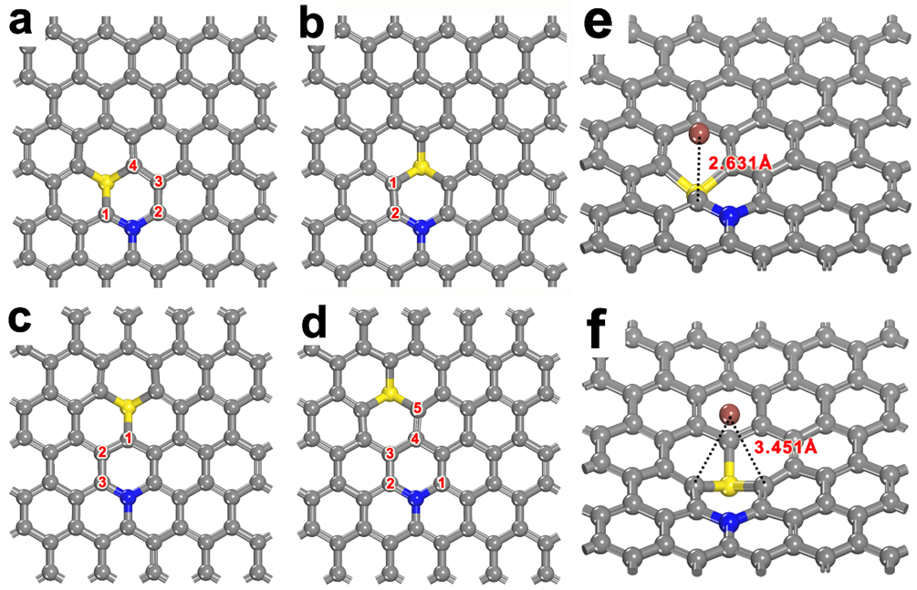
计算结果
optB88-vdW | NS-G1 | NS-G2 | NS-G3 | NS-G4
1 | -0.56 | -0.42 | -0.38 | -0.49
2 | -0.27 | -0.34 | -0.34 | -0.45
3 | -0.29 |  | -0.34 | -0.41
4 | -0.22 |  |  | -0.38
5 |  |  |  | -0.48
共掺杂协同作用：
吸附能更明显增强、
增强范围广
Notes:
（13）进一步，我们考虑了这四种共掺杂结构。可以看到相比单元素掺杂，所有的共掺杂构型的I吸附能都明显提高。揭示了N、S共掺杂的协同效应。

Slide 38
计算结果
泛函测试
E_{ad}^{I} / eV | PBE | PBE+vdW | optB88-vdW
G | 0.72 | 0.48 | 0.40
N-G | 0.14 | -0.12 | -0.23
S-G | 0.32 | -0.02 | -0.09
NS-G | -0.15 | -0.42 | -0.56
掺杂将吸附增强到’活性范围’, 活性明显提高
D. Wang, Nat. Commun., 2013, 4, 1583
Notes:
（14）值得一提的是，我们测试了三种泛函，来考虑泛函对吸附能的影响。结果给出几乎相同的趋势，而optB88通常认为描述弱吸附行为更好，因此在整个工作中我们都是采用这个方法的。可以看到，NS共掺杂吸附能增强到，我们组之前工作提出的活性范围里，与实验中发现它具有更高的活性相吻合。

Slide 39
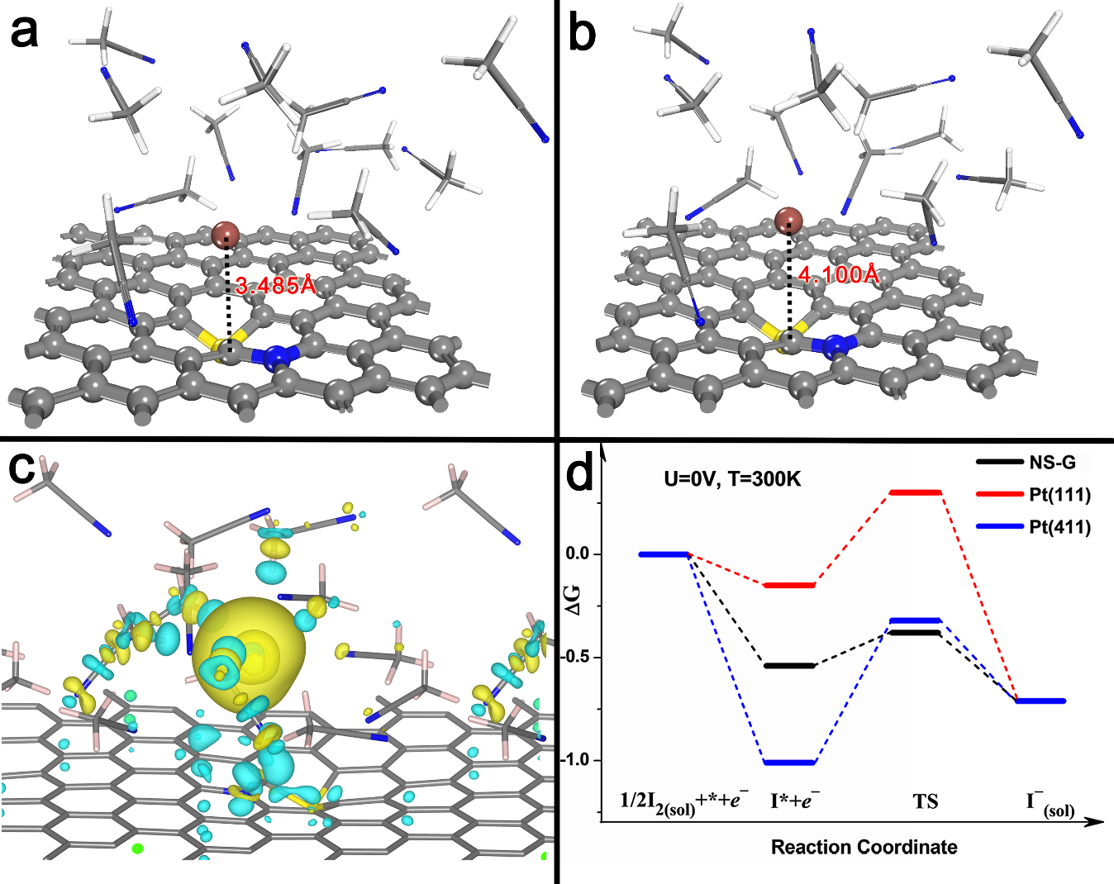
活性研究
I₂吸附自动解离！E_{a}^{dis} ≈ 0；
E_{a}^{des}决速！
NS-G~Pt
Notes:
（15）为了确认它的高活性，我们研究了包含CH₃CN溶剂NS-G界面上进行的碘还原反应的全过程。我们发现不需要明显的解离能垒，I₂分子可容易地解离成两个I*原子，而这在纯石墨烯上是不能发生的。随后，吸附的碘原子可以接收一个电子，以I⁻的形式脱附到溶液中。我们以铂电极作为参考来衡量和理解他的活性，热力学上，从初态到末态的吉布斯自由能一步一步降低，动力学上，它的脱附能垒仅为0.28eV，预示着有相当不错的催化活性，与文献实验的结果相吻合。

Slide 40
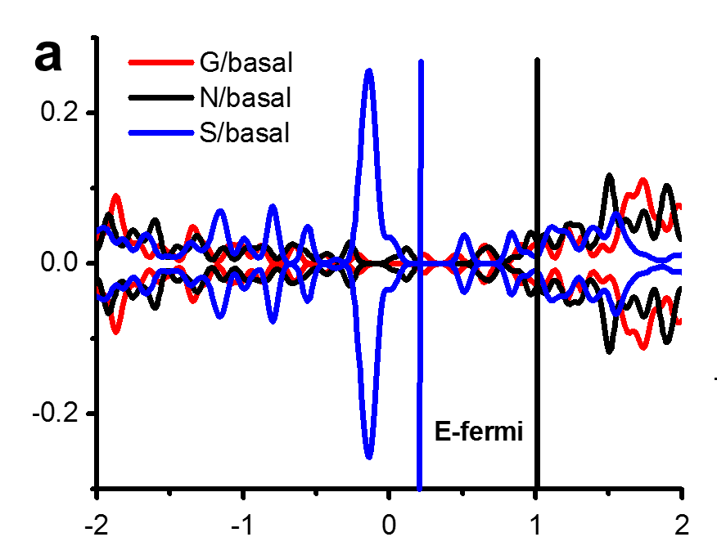
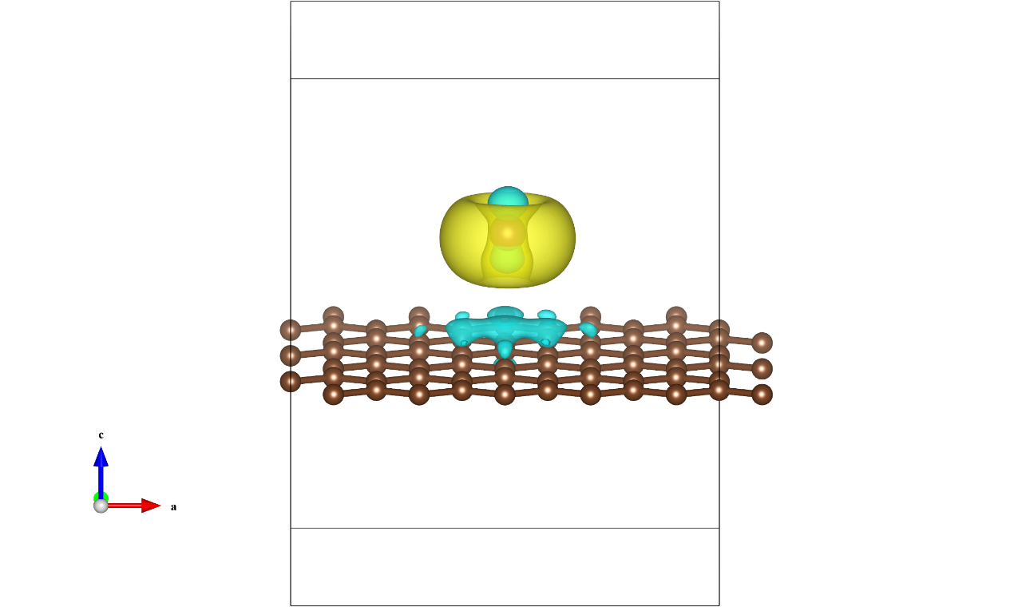
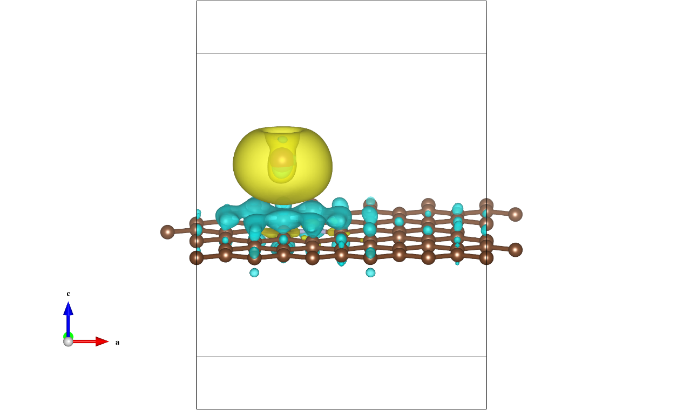
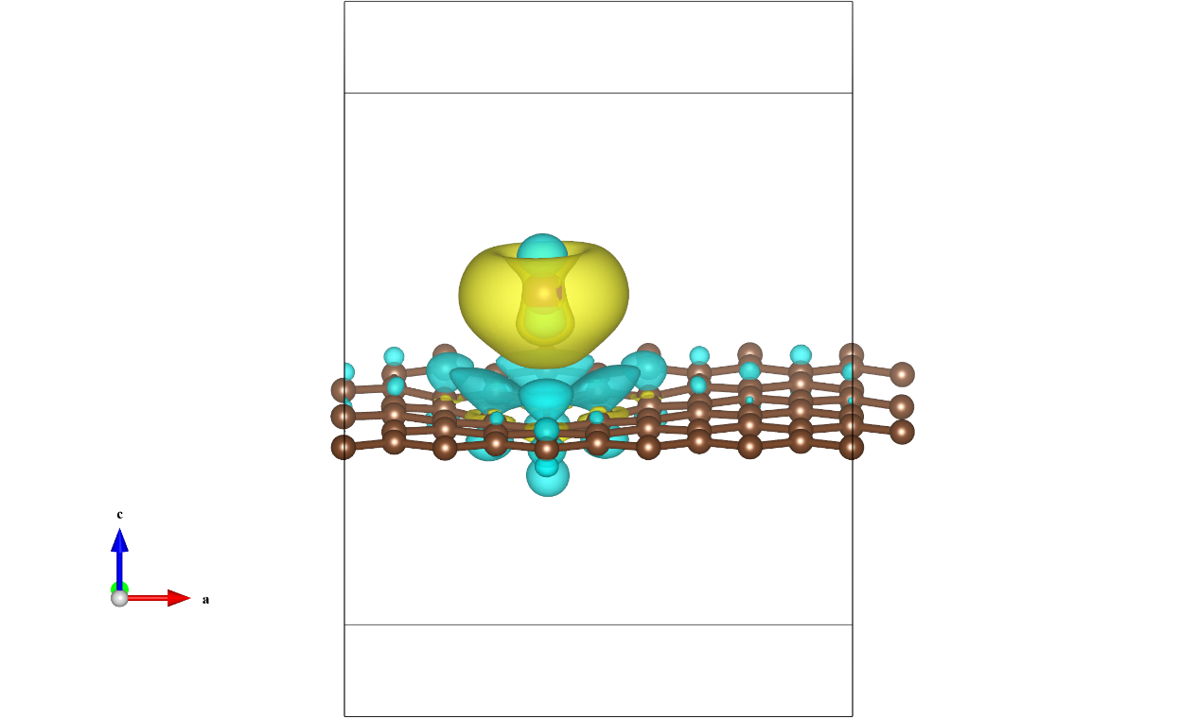
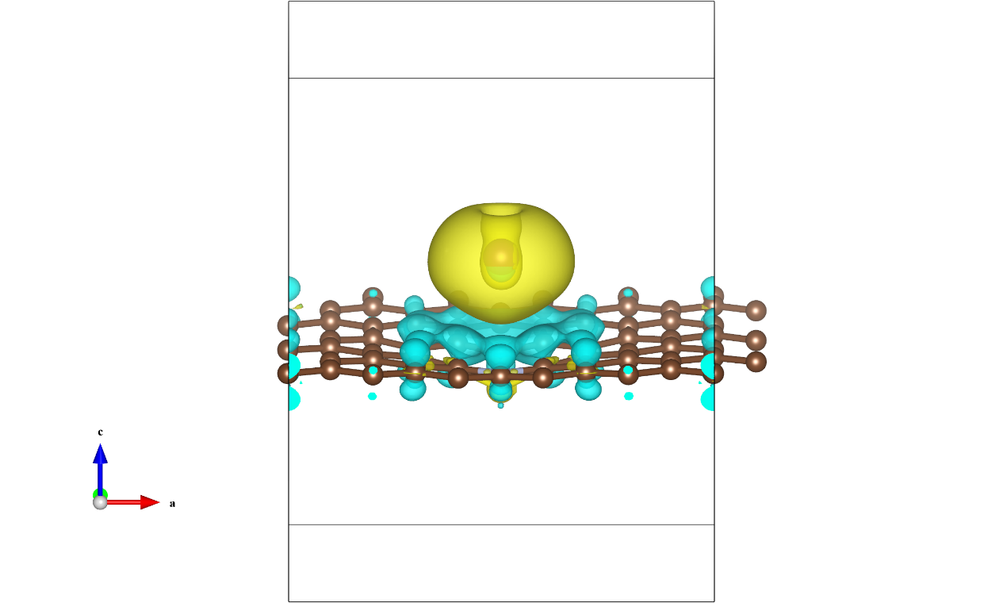
改性原因
0.63 e
更多C参与 每个C提供更多e
费米能级更高、电子更局域、参与电子更多
Notes:
（16）现在我们试图理解杂原子掺杂的影响，从PDOS图上可以看到，杂原子掺杂使得体系的费米能级升高，HOMO轨道的电子数增加，参与成键的电子更多，从而导致更强的吸附能。而且他们电子提供增加的方式不一样，N掺杂使得更多的C原子参与提供电子，S掺杂是每个C原子提供更多的电子。共掺杂表现出协同作用。

Slide 41
改性原因
掺杂作用
N: 电子作用；
离域、范围广
S: 结构形变；
局域、范围小
共掺杂
协同作用
Notes:
（17）我们应该如何理解这种现象？N的电负性显然比C大，使得石墨烯的离域的电子更倾向于流到N周围，从而与I成键时提供更多的电子；另一方面，S的电负性和C差不多。S原子掺杂产生的结构形变，将C原子从sp2 杂化活化到sp³杂化有利于I原子的吸附，而共掺杂结合了两种不同的促进方式，表现出的协同作用

Slide 42
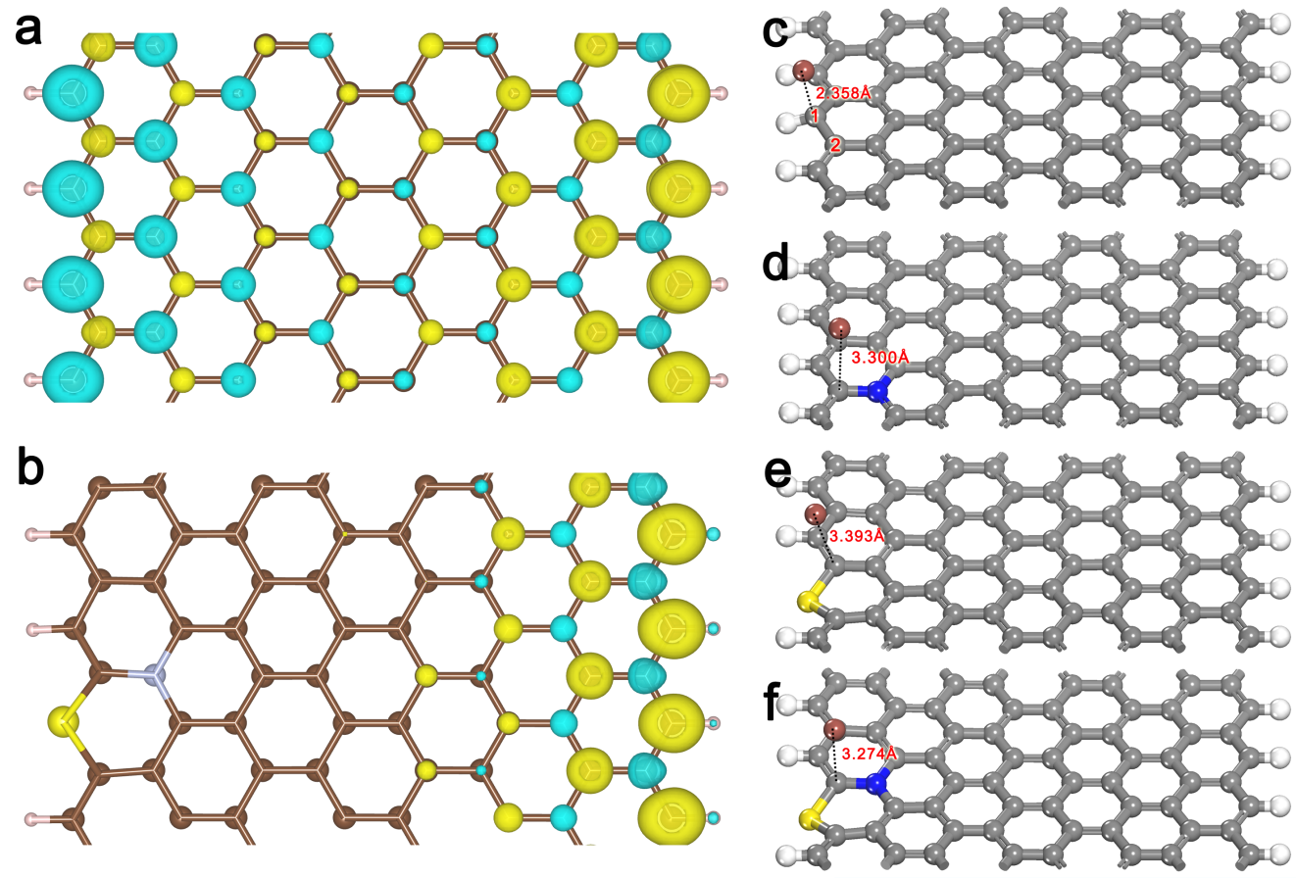
计算结果
扶椅型边缘
锯齿型边缘
a
b
c
d
Notes:
（18）进一步也测试了石墨烯扶椅型边缘和锯齿型边缘，这些是对应的最佳I吸附结构。

Slide 43
结果分析
扶椅型边缘掺杂效果与基本平面一致
锯齿型边缘掺杂反而不好？
锯齿型边缘含构成HOMO的自旋电子，
掺杂导致自旋电子消失，
共掺杂可以进一步促进
Notes:
(19)表中是对应的吸附能，可以看到扶椅型边缘表现出与基本平面相同的掺杂效果，但是锯齿型边缘掺杂反而是不利的？进一步研究发现，与基本平面和扶椅型边缘不同，锯齿型边缘是反铁磁性的，含构成HOMO轨道的自旋电子，自旋电子主要分布在边缘C上，从而表现出比较强的吸附能，掺杂会导致自旋电子消失，从而降低了吸附能。进一步的共掺杂可以提高其吸附能。另外，我们注意到在掺杂的另一侧，保持自旋电子和HOMO轨道，掺杂不影响它的活性。

Slide 44
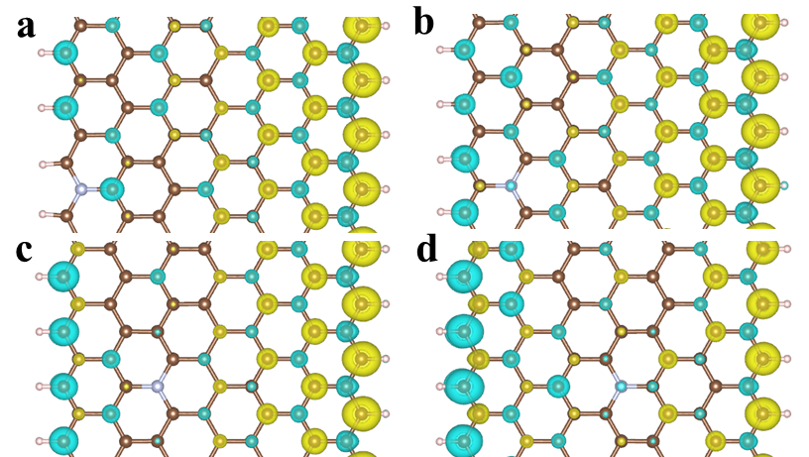
结果分析
掺杂位置影响
离边缘越远，效果越弱
减少的自旋电子分别为1.000、0.998、0.867、0.134 e
Notes:
（20）我们也考察了掺杂位置对自旋电子的影响。发现掺杂离边缘越远，自旋电子减少的效果就越弱。

Slide 45
结果分析
模型尺寸测试
自旋电子与吸附能关系
较大时，占主导
较小时，影响不大
Notes:
（21）我们还测试了不同尺寸的模型，发现锯齿型边缘都是反铁磁性。一个N掺杂只会导致大概~1e 的自旋变化；我们计算了自旋电子与吸附能关系，整体趋势是自旋电子越多，吸附能也越强，但是自旋电子较小时相关系数很差，表明只有当自旋电子足够大时，才起着重要的作用。

Slide 46
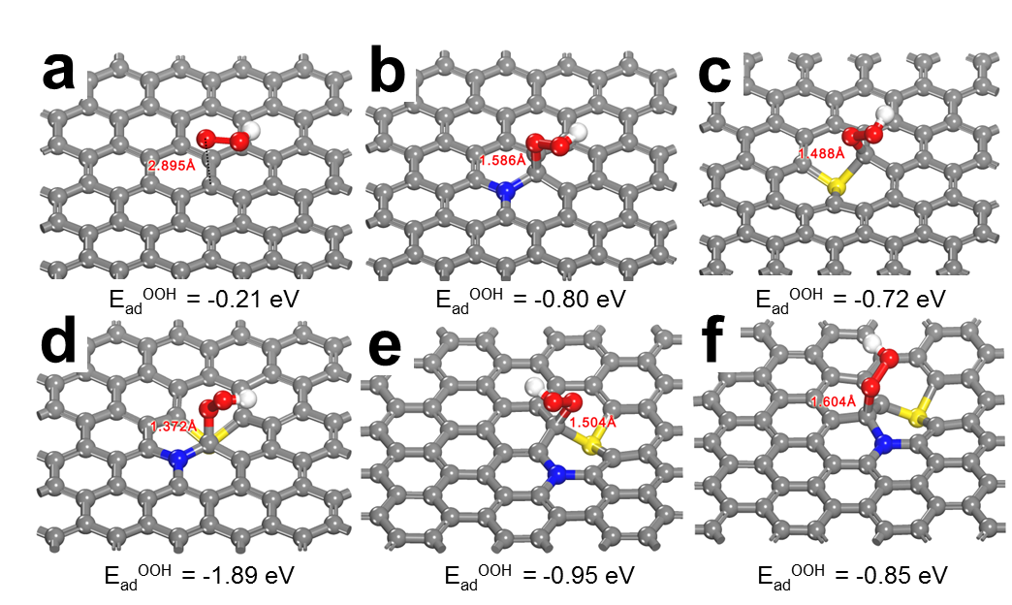
模型推广
氧还原反应(ORR)
掺杂导致OOH吸附增强
从而活性提高
Notes:
（22）进一步，我们发现的掺杂机制可以应用到理解ORR的情况，杂原子掺杂对促进OOH吸附表现出类似的作用。

Slide 47
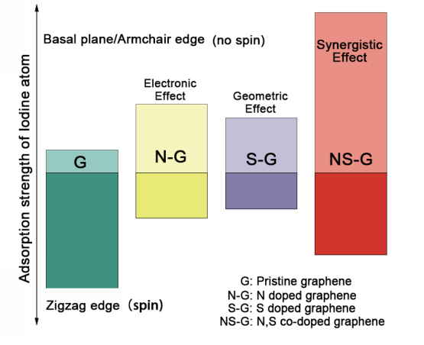
小结
Notes:
（23）最后掺杂的作用可以总结为，在没有自旋电子的情况下，杂原子的作用可以分为两类。第一类作用来自电负性差异产生的离域的电子效应，而第二类来自键长不匹配产生的局域的几何效应。随后，结合电子和几何因素可以很好的理解N、S共掺杂的石墨烯的协同作用。
在有自旋电子的情况下，本身就有比较好的性能。掺杂一个杂原子会导致吸附能的下降，而不是促进，由于构成HOMO轨道的自旋电子消失，进一步掺杂会再次促进吸附能。

Slide 48
3.HER催化剂活性调控
Pt/TiO₂(101)催化光解水制氢
活性位点的理论研究
J Mater. Chem. A, 2013, 1, 15258. (Back Cover)
Chem. Eur. J. 2014, 20, 2138. (Front Cover)
Notes:
（31）下面介绍TiO₂负载Pt光催化剂分解水制氢反应活性位点的理论研究

Slide 49
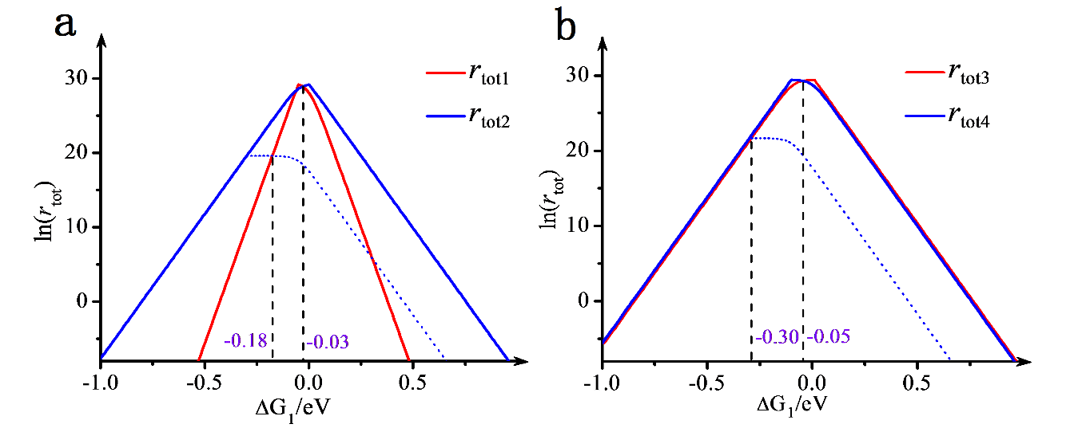
光解水制氢
反应机理
HER: 2H⁺ + 2e⁻ → H₂
Discharge: H⁺_{(aq)} + e– + * → H* (1)
Tafel: 2H* → H₂ + 2* (2)
Heyrovsky: H* + H⁺_{(aq)} + e– → H₂ + * (3)
Tafel机理
Heyrovsky机理
J Mater. Chem. A, 2013, 1, 15258. (Back Cover)
Notes:
（32）该反应过程在过渡金属上的机理已经被大量研究过，反应刚开始是电子的传递过程。溶液中的H+在催化剂上捕获一个电子形成吸附的H原子，接着，两个吸附的H*成键产生H2脱离表面。或者吸附的H*被直接质子化产生H2。
通过微动力学模拟，我们可以得到两种机理对应的火山型曲线。

Slide 50
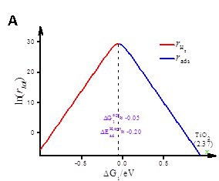
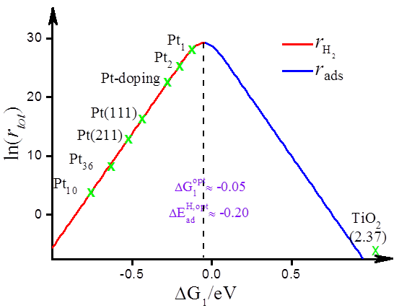
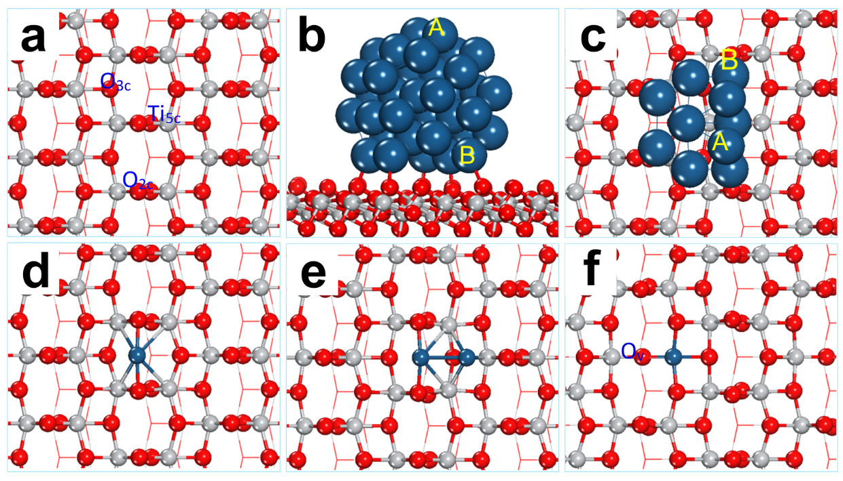
活性模拟
尺寸：
小颗粒Pt比大颗粒活性更高
Notes:
（33）在真实情况下结合两种机理，可以得到总反应速率火山型曲线。
可以看到E_{ad}^{H}是一个衡量催化剂活性有效的指标，从热力学上讲，如果ΔG₁是吸热的，不利于表面H *的吸附过程；同时如果ΔG₁是强放热的，不利于移除H*产生H₂。通过DFT计算，我们模拟了TiO₂(101)催化剂上负载不同大小Pt的结构，并计算了对应的H吸附能。

Slide 51


实验结果(合作组工作)
Pt纳米团簇
活性：低 -> 高
尺寸：大 -> 小
价态：Pt⁰ -> Pt ^{δ+}
Bulk-Pt⁰ -> 单原子Pt²⁺
Notes:
（34）实验组通过NaCN溶液处理TiO₂负载Pt催化剂，选择性的溶解了与催化剂相互作用更弱的大颗粒Pt⁰。但是处理前后的催化活性却基本没有变化。说明大颗粒对活性的贡献非常小，即小颗粒的Pt比大颗粒的Pt具有更高的活性，与理论模型的结果一致。更深入的理论研究表明。氧化态Pt^{δ+}，包括团簇界面或者负载以及替换掺杂的Pt, 比团簇表面上金属态的Pt⁰原子具有更适合的吸附能，才是催化的活性中心。因此，我们也从理论上预测了单原子铂具有很高的活性。

Slide 52



实验验证
Pt单原子
A
实验EXAFS表征
d₍₁₀₁₎ = 0.352 nm
5 nm
稳定Pt单原子催化剂的高活性
验证了理论预测
Chem. Eur. J. 2014, 20, 2138. (Front Cover)
Notes:
（35）实验组成功制备了Pt单原子稳定分散改性的TiO₂催化剂，并表现出比金属纳米团簇更高的催化活性，证明了理论预测的有效性。进一步，我们试图从理论模拟来确定这种Pt单原子活性位点可能的构型，根据实验表征的配位环境。此外可以看到，催化剂表面除了101面，大量不规则的区域可能是各种台阶面。

Slide 53

模型构建
TiO₂平面、台阶面
Pt单原子吸附、掺杂可能的构型
X. Gong, Nat. Mater. 2006, 5(8), 665
Notes:
（36）台阶面的结构来源于龚老师之前的工作。我们构建和优化了大量Pt单原子在这些面上吸附和掺杂可能存在的构型。

Slide 54


理论模拟
Pt单原子吸附
X
局部结构特征
结构不稳定
X
Notes:
（37）对于Pt吸附的情况，与Pt在101面上吸附的构型类似，Pt原子吸附在这些面的优化构型无法满足实验只有一个Pt-Ti键的要求。此外，可以通过引入的一些额外的氧来构建可能的构型，但是引入的O结构非常不稳定排除了这种构型。

Slide 55



活性分析
Pt单原子掺杂
局部结构特征吻合
高能级价电子缺失
Notes:
（38）对于Pt掺杂，我们发现在这样一个特定的台阶面上能够满足结构要求，而且键长非常匹配。根据体相中Ti的局部环境，Pt掺杂要生成仅具有一个Pt-Ti键的表面结构，需要移除以Pt为中心四面体的3顶点Ti原子，对应的就是这种构型。PDOS分析表明高能级价电子的缺失，可以明显弱化H*吸附，使催化活性更靠近最佳点。
另外，这项工作中发现的真正活性位点对降低贵金属催化剂工业化的高成本具有很大的潜力。

